Slide 1

Первичная аккредитация специалистов в 2019 году
Федеральное государственное бюджетное образовательное учреждение высшего образования
«Северо-Осетинский государственный университет имени Коста Левановича Хетагурова»
Центр аккредитации СОГУ

Slide 2
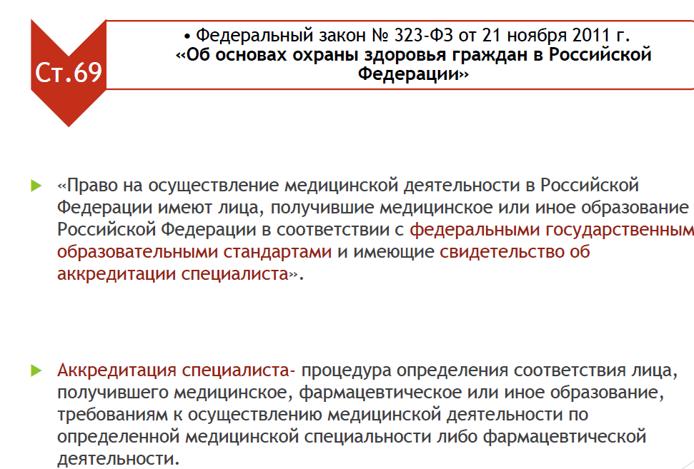

Slide 3
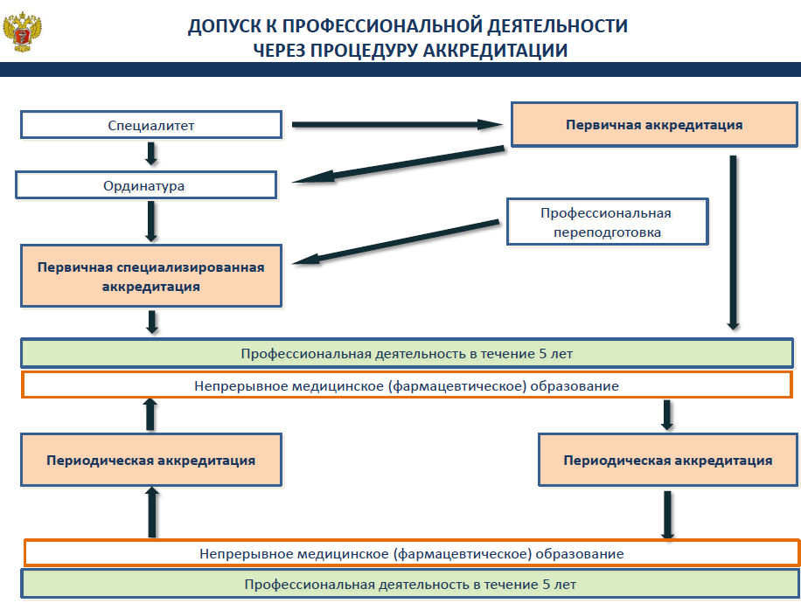

Slide 4
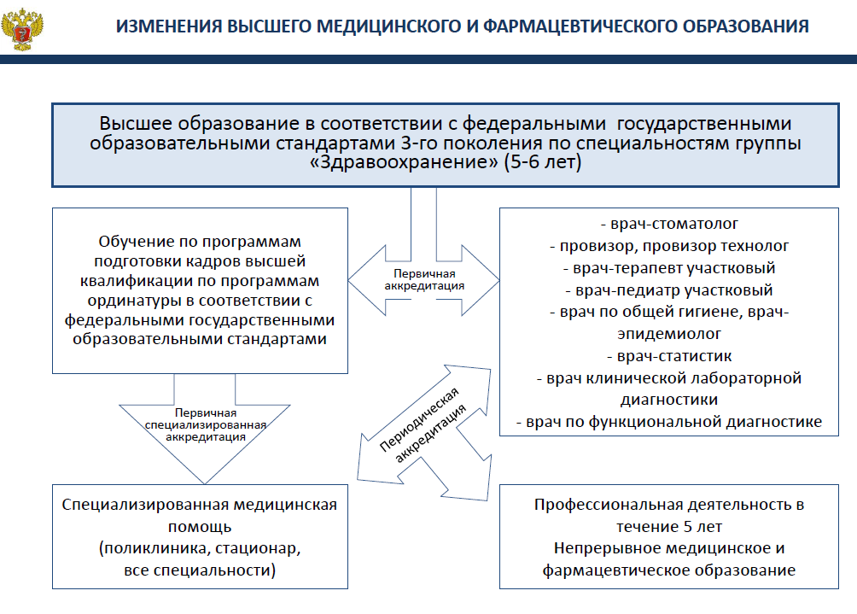

Slide 5
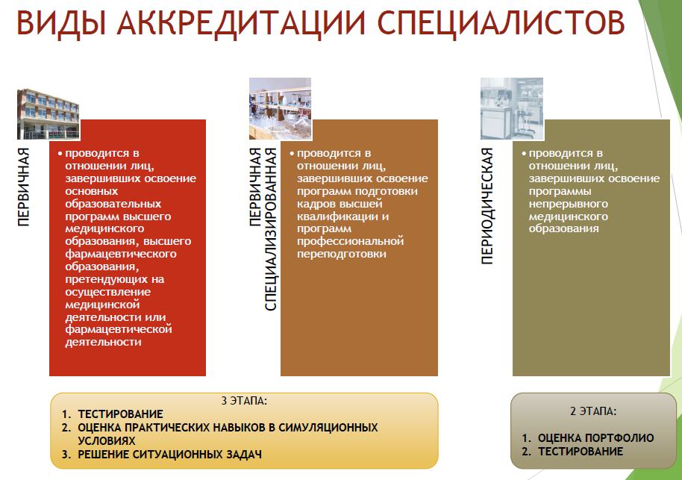

Slide 6
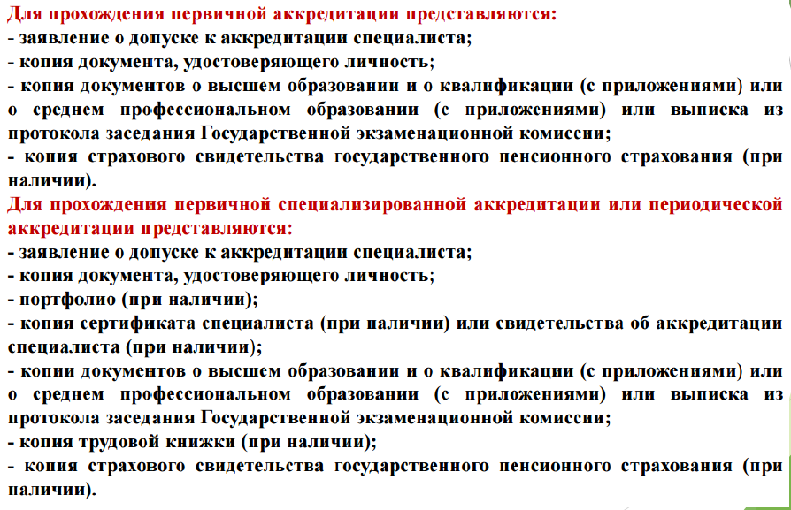
Подача документов

Slide 7
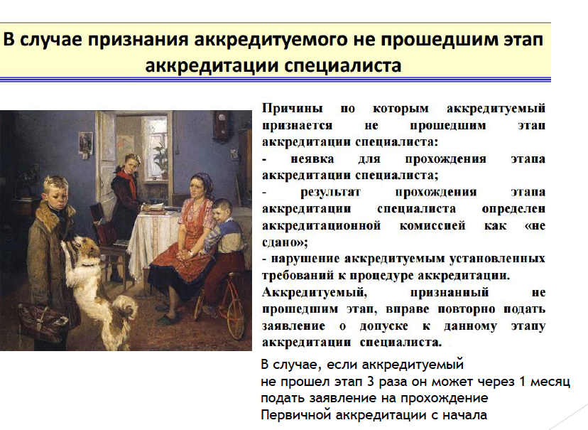

Slide 8

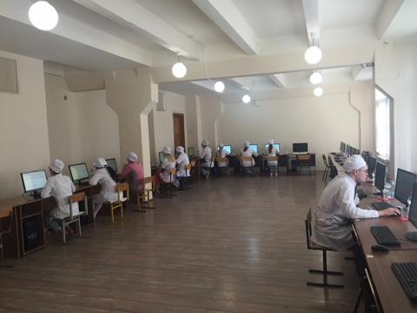

Slide 9
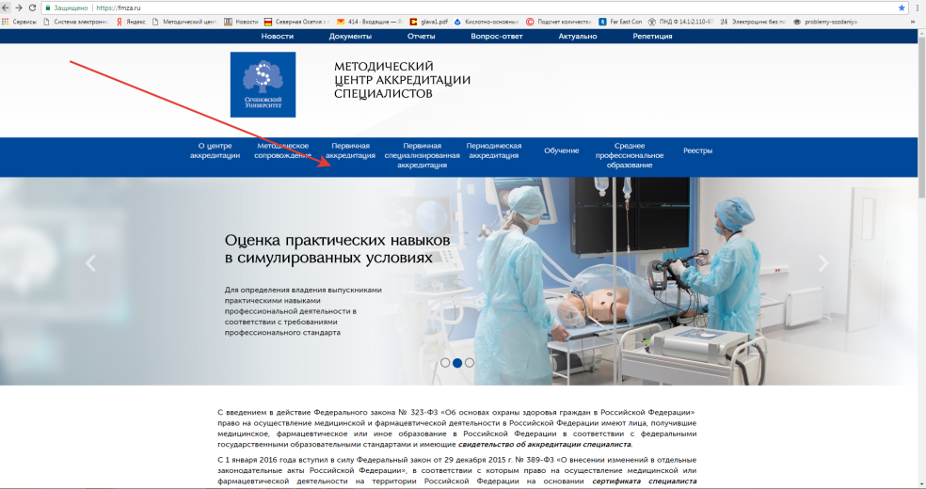
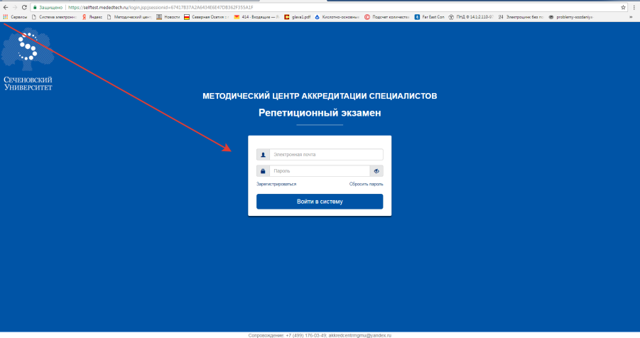
http:// fmza.ru
Стоматология
Фармация
С 21.01.2019 г. выпускникам 2019 года предоставлена возможность репетировать прохождение первого этапа первичной аккредитации специалистов - раздел Репетиционный экзамен
Банк тестовых заданий 2019 г. обновлен на 10-12%, файл в формате pdf обновленного банка размещаться не будет

Slide 10
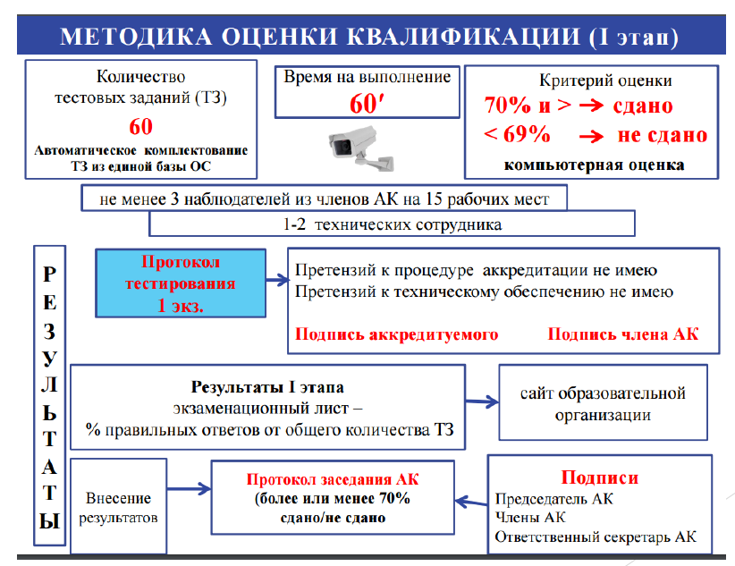

Slide 11

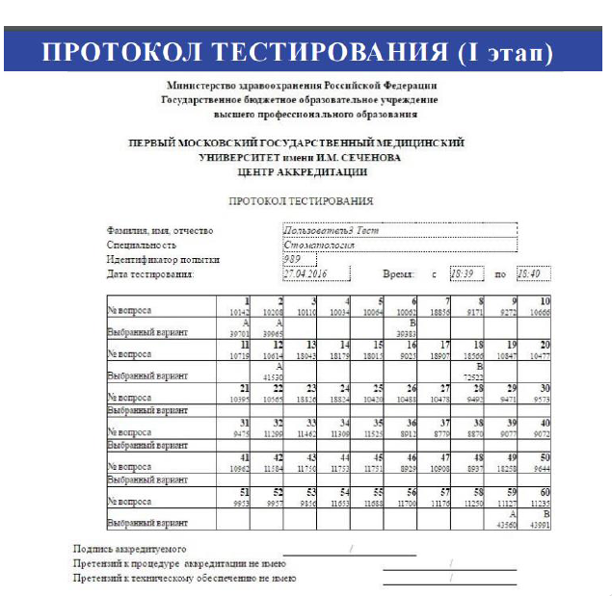

Slide 12
2 этап – объективный структурированный клинический (фармацевтический) экзамен
1 станция Базовая сердечно-легочная реанимация
Стоматология
2 станция
Стоматологический осмотр пациента
3 станция
Анестезия в стоматологической практике
4 станция
Удаление зуба / Пломбирование полости зуба
5 станция
Стоматологическое препарирование
Фармация
2 станция
Приемочный контроль, хранение ЛС и первичный учет
3 станция Фармацевтическая экспертиза рецепта
4 станция Фармацевтическое консультирование
5 станция
Изготовление

Slide 13
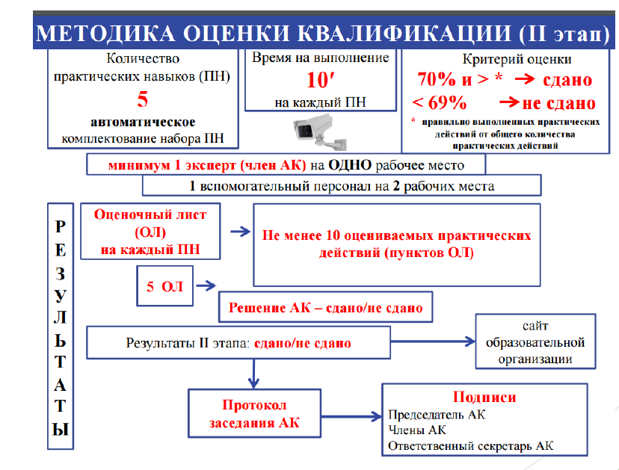

Slide 14
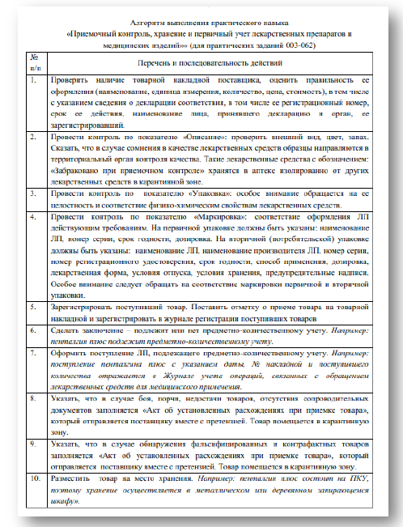
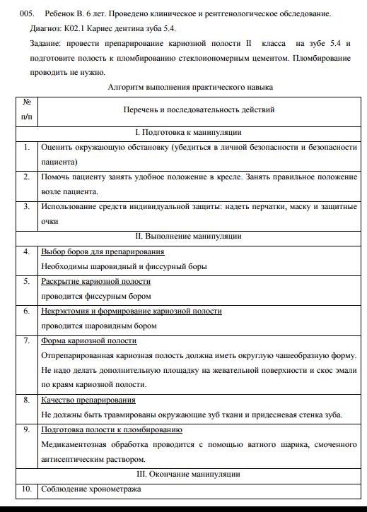

Slide 15
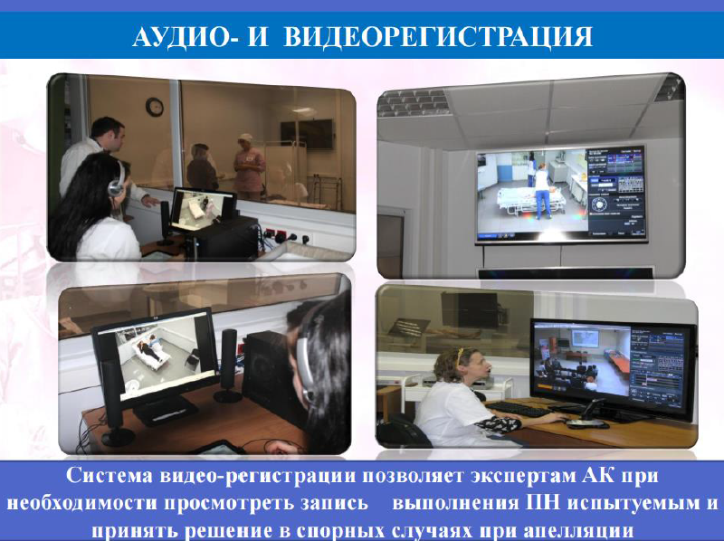

Slide 16
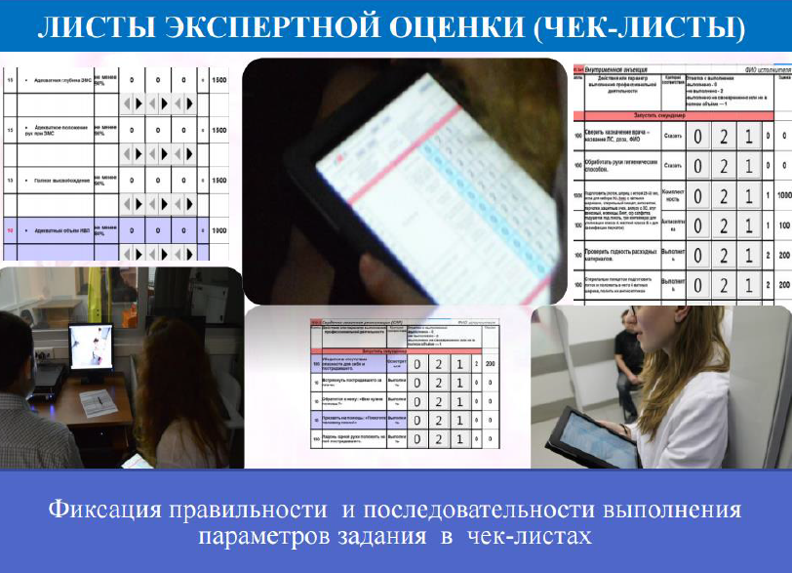

Slide 17
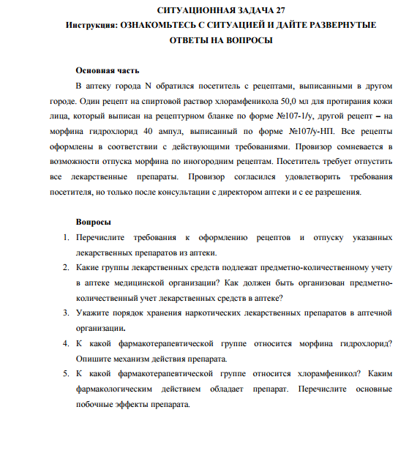
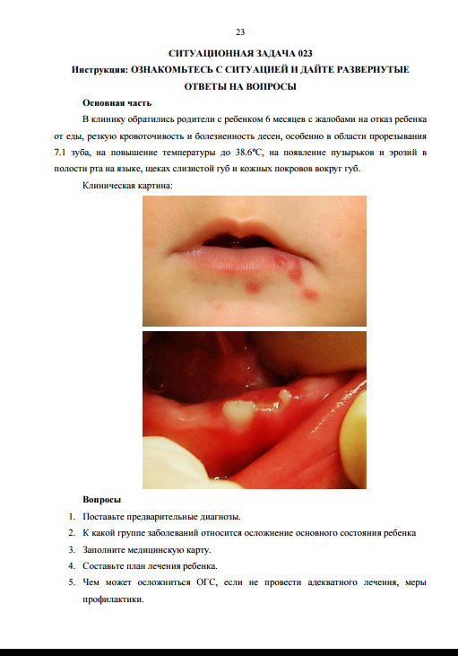
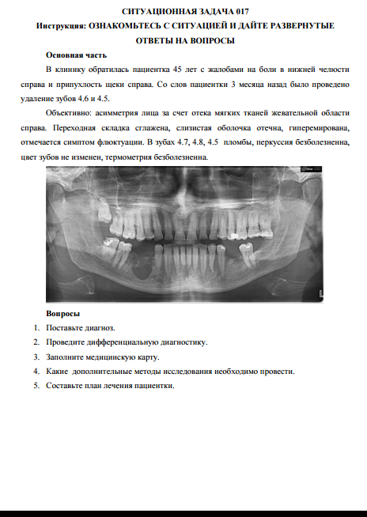

Slide 18


Slide 19


Slide 20
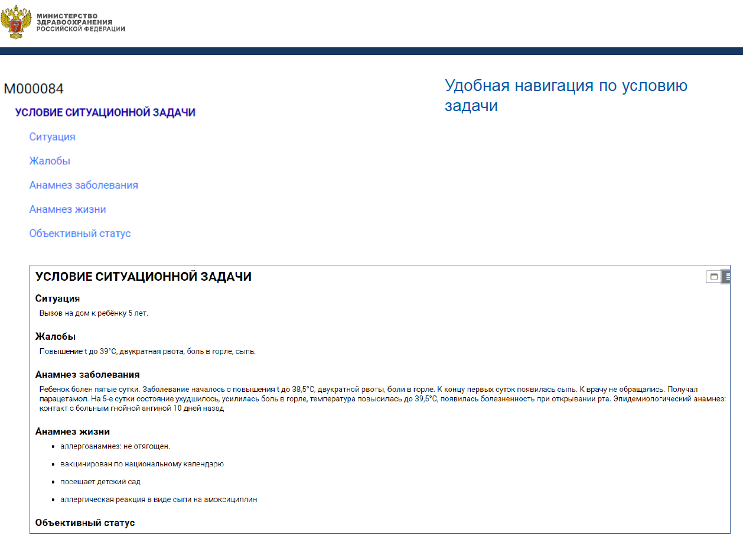
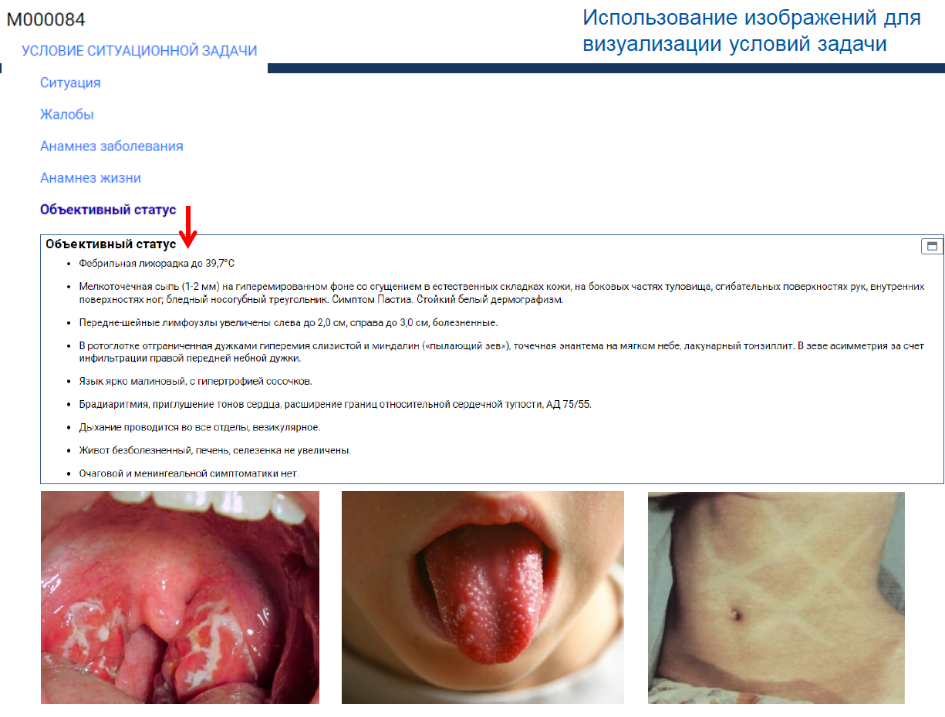

Slide 21
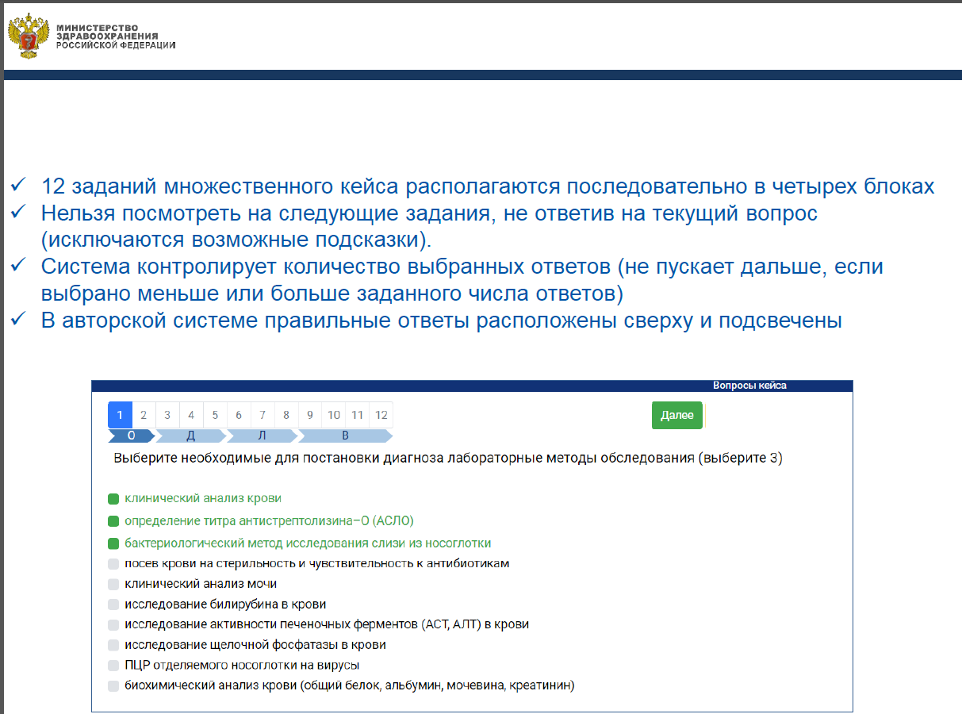

Slide 22
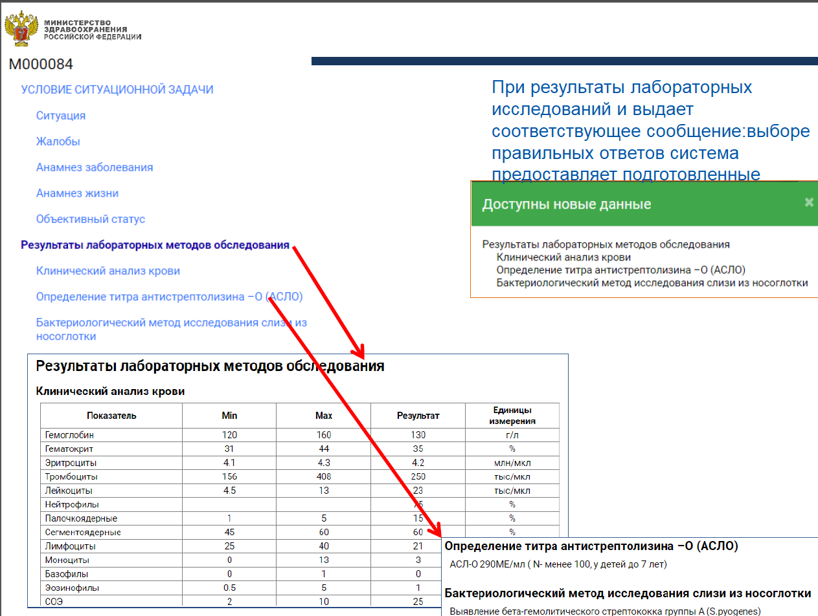


Slide 23
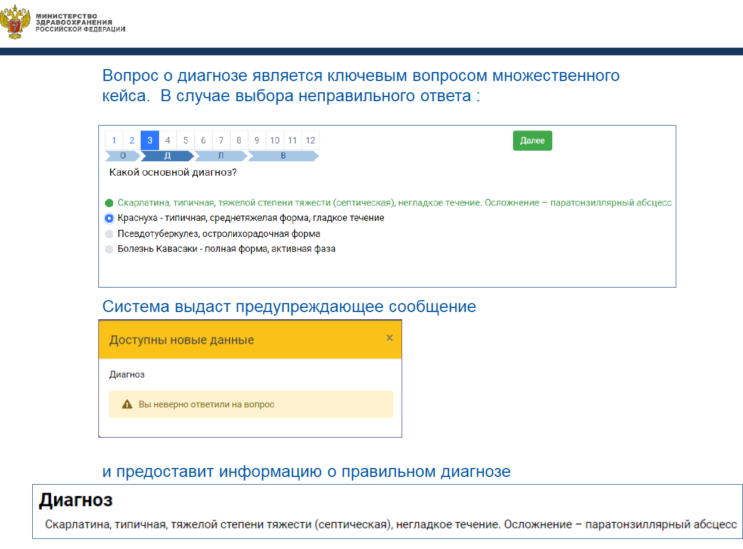

Slide 24


Slide 25
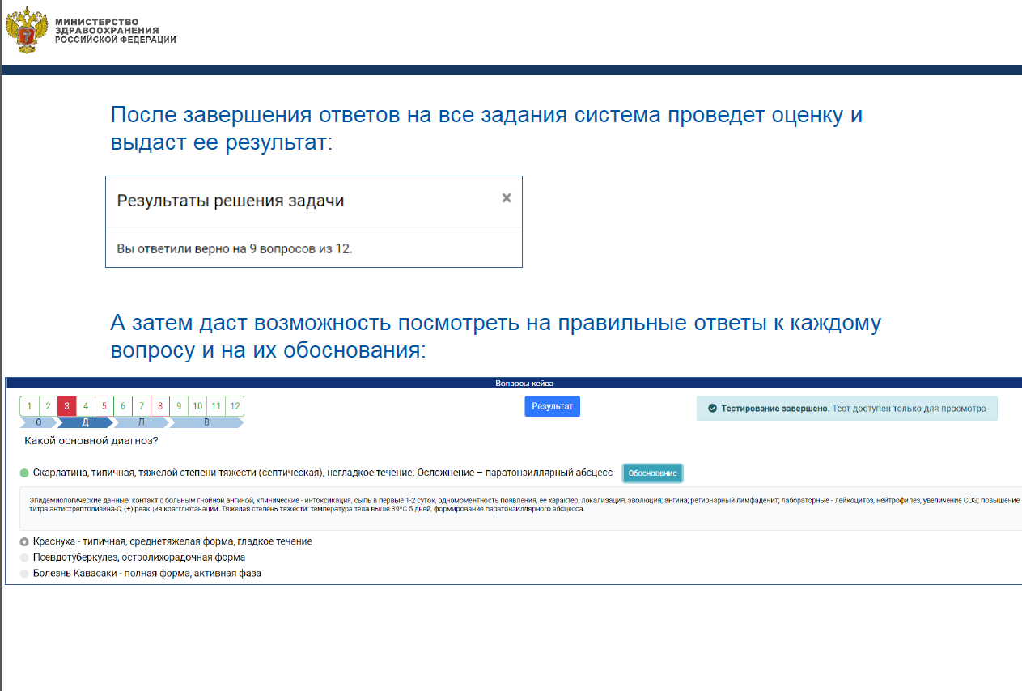

Slide 26
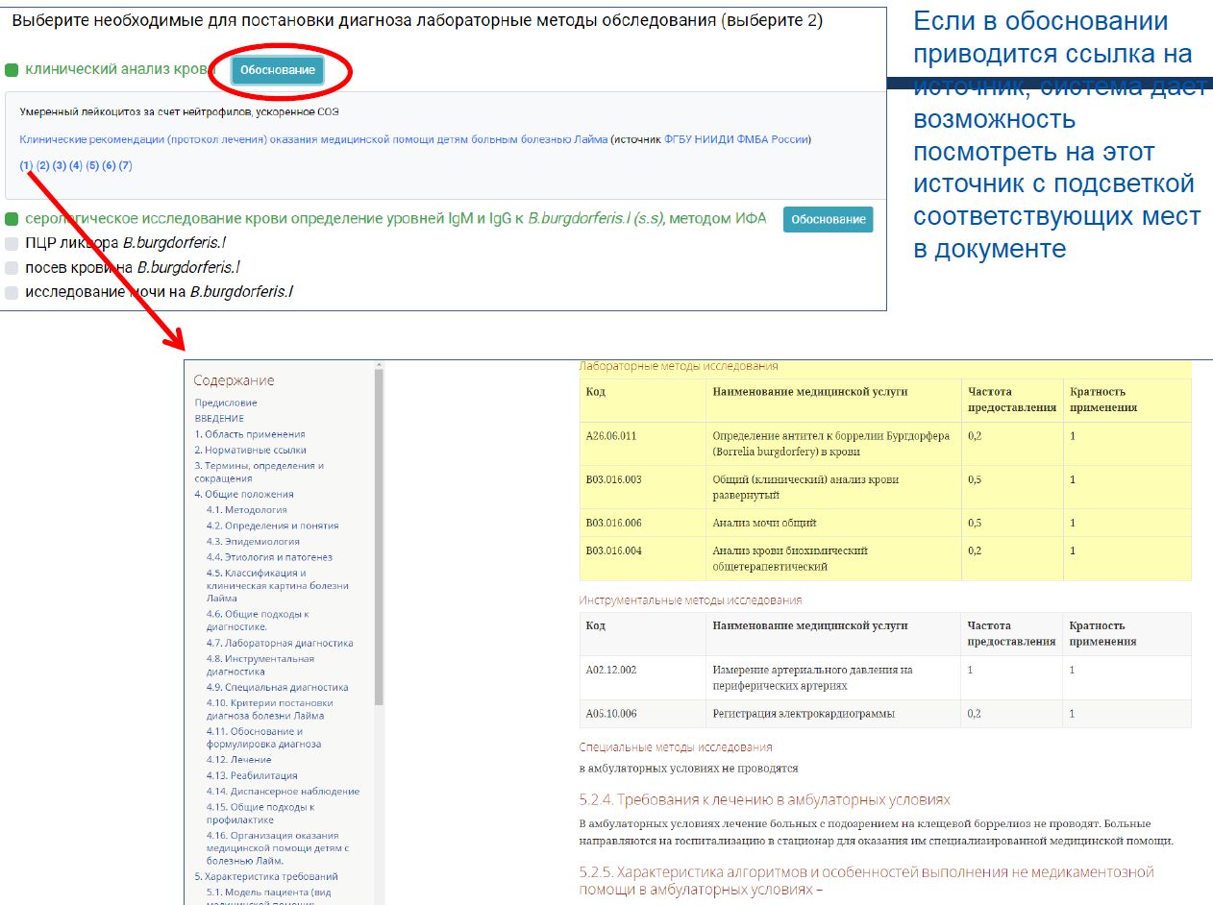

Slide 27
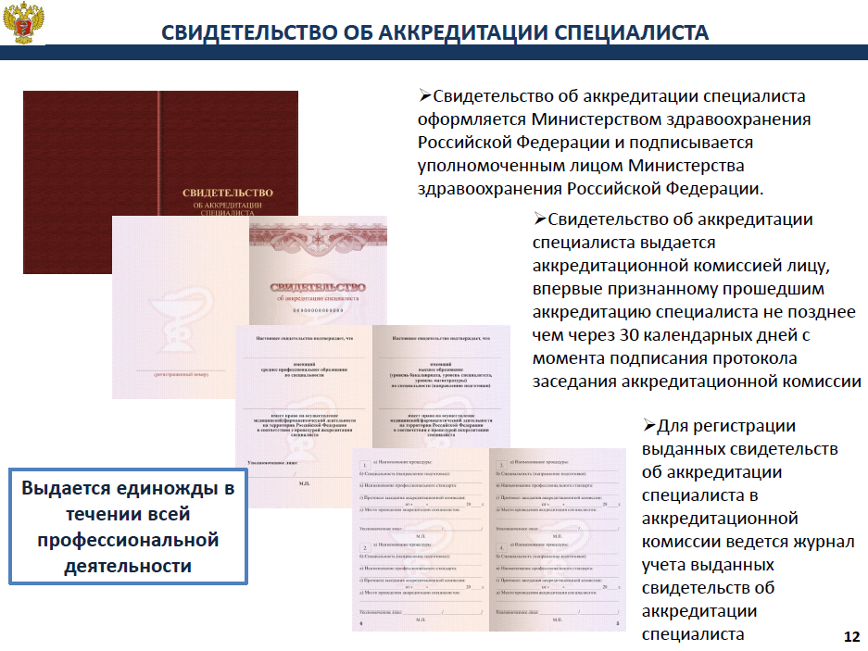

Slide 28
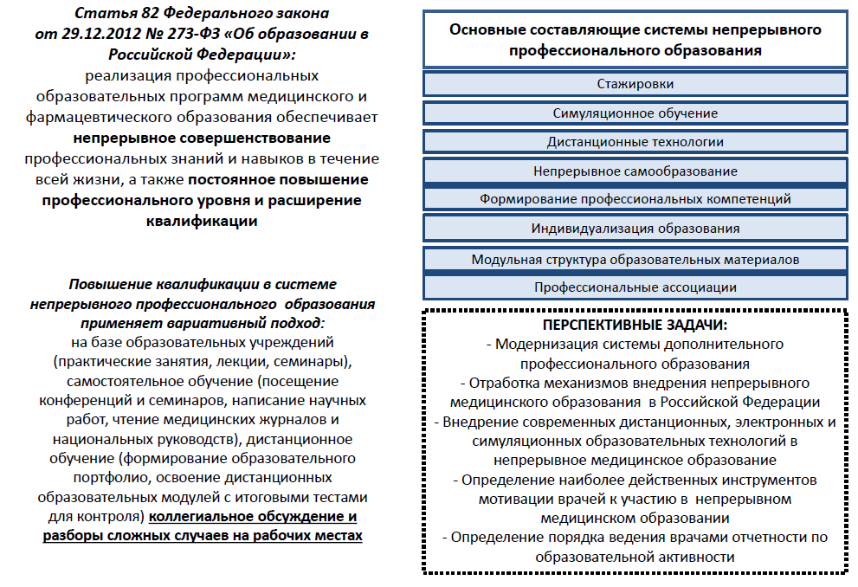

Slide 29
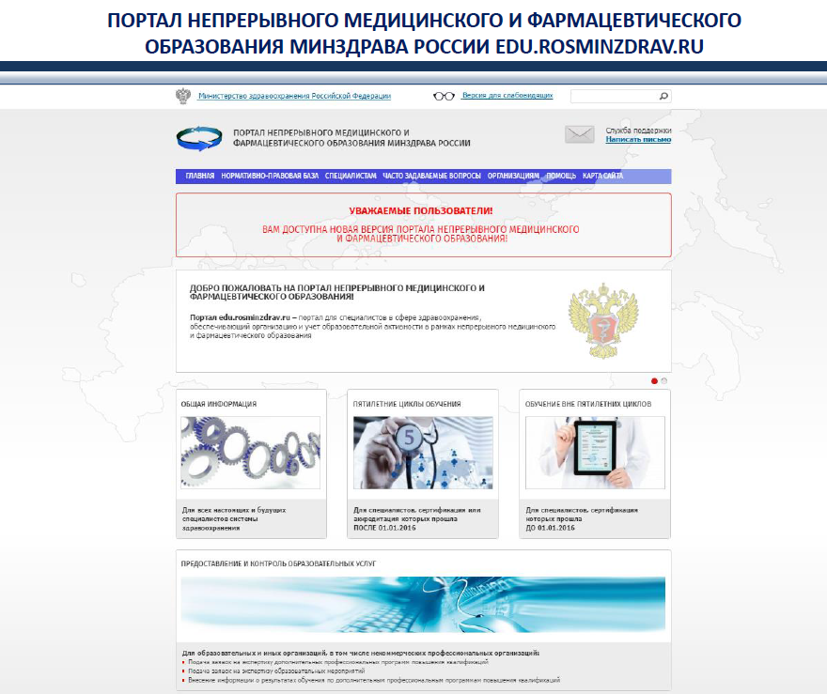

Slide 30
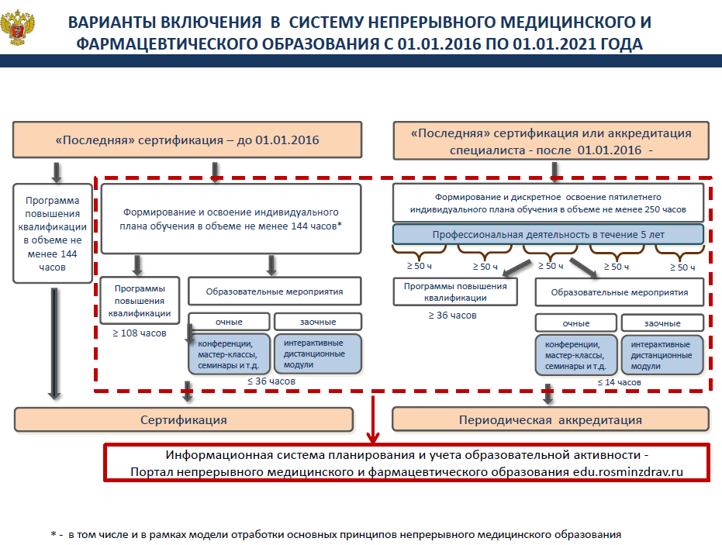

Slide 31
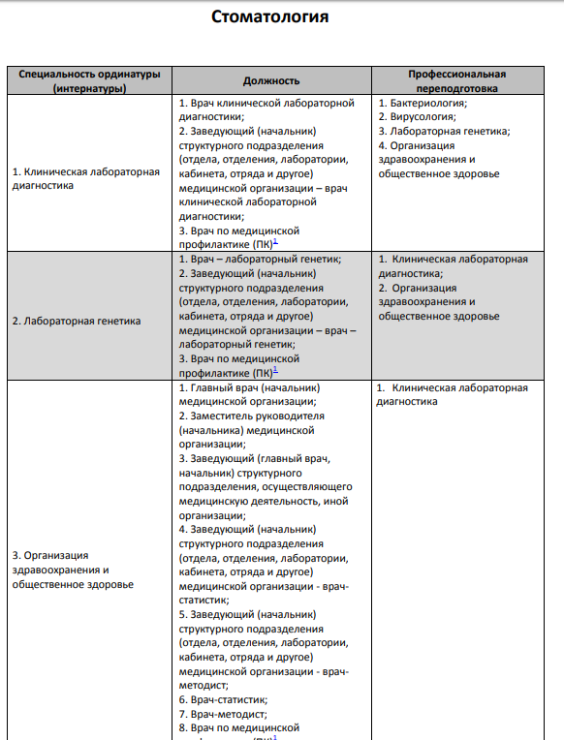


Slide 32
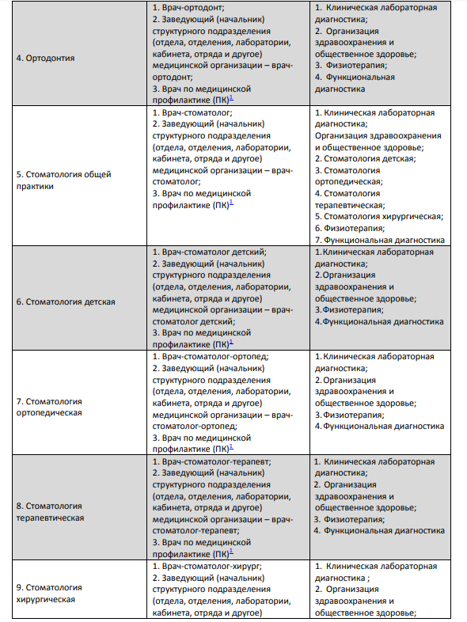

Slide 33
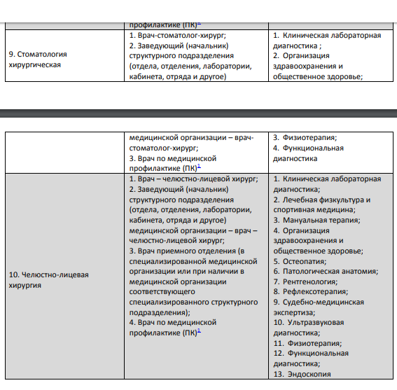


Slide 34
Благодарю за внимание!

